Slide 1
Приемы мнемотехники при разучивании стихотворений
Подготовила воспитатель логопедической группы: Цуранова Н В

Slide 2
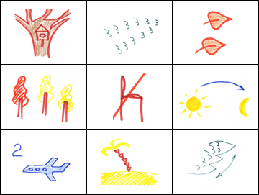
«Осень»
Опустел скворечник, | улетели птицы, | листьям
на деревьях | тоже не сидится. | Целый день сегодня
всё летят, летят. | Видно, тоже в Африку | улететь хотят.

Slide 3
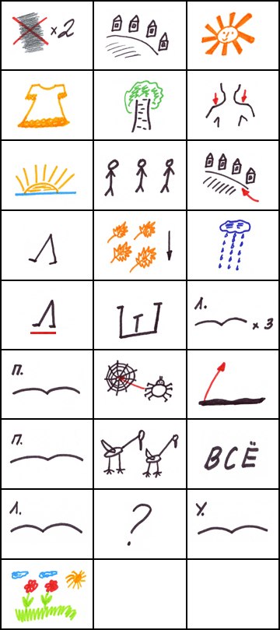
«Осеннее утро»
Стало вдруг светлее вдвое, | двор | как в солнечных лучах:
это платье золотое | у березы | на плечах.
Утром | мы | во двор
идем - | листья сыплются | дождем.
Под ногами | шелестят | и летят, летят, летят…
Пролетают | паутинки с паучками в серединке | и высоко от земли
пролетели | журавли. | Всё
летит… | Должно быть, это | улетает
наше лето.

Slide 4
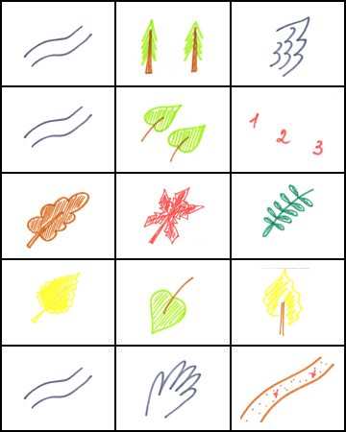
«Осенние деревья»
Ветер | по лесу | летал,
ветер | листики | считал.
Вот дубовый, | вот кленовый, | вот рябиновый резной,
вот с берёзы золотой. | Вот последний лист | с осинки
ветер | бросил | на тропинку.

Slide 5
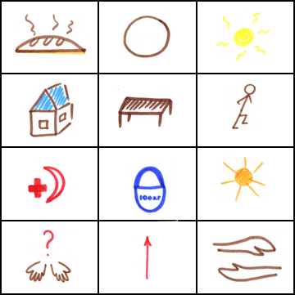
«Хлеб»
Вот он хлебушек душистый, | вот он круглый, | золотистый.
В каждый дом, | на каждый стол | он пожаловал, пришёл.
В нём здоровье, | сила наша. | В нём чудесное тепло.
Сколько рук | его растило, | охраняло, берегло!

Slide 6
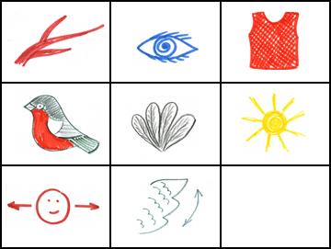
«Снегири»
Вот на ветках, | посмотри, | в красных майках
снегири. | Распушили перышки, | греются на солнышке.
Головой вертят, | улететь хотят.

Slide 7
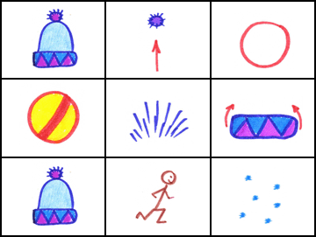
«Шапка»
Шапка шерстяная, | наверху помпон. | Круглый,
словно мячик, | и пушистый он. | Есть ещё у шапки отворот цветной.
Буду в этой шапке | бегать я | зимой.

Slide 8
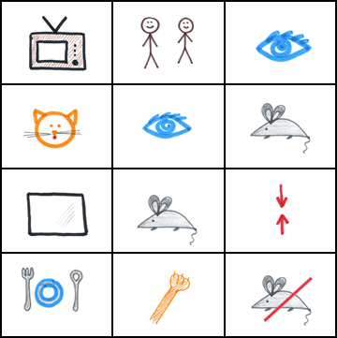
«Киска»
Телевизор | вместе с нами | смотрит
наша киска. | Видит | мышку
на экране. | Мышка, | вроде, близко.
Мог бы славным быть обед. | Только хвать, | а мышки нет!

Slide 9
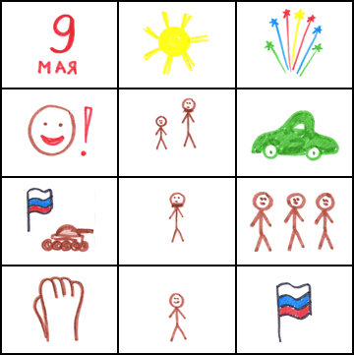
«9 мая»
День Победы - | светлый | праздник.
Я ему так рад, | потому что вместе с дедом | еду
на парад. | Пусть мой деда твёрдо знает: | буду я в строю.
Защищать, как он, | смогу я | Родину свою!

Slide 10
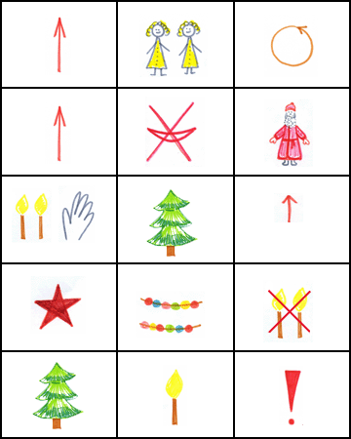
«Новый Год»
Встали | девочки | в кружок,
встали | и примолкли. | Дед Мороз
огни зажёг | на высокой ёлке. | Наверху -
звезда, | бусы в два ряда. | Пусть не гаснет
ёлка, | пусть горит | всегда!

Slide 11
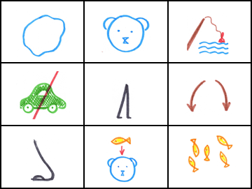
«Белый мишка»
Белый | мишка | на рыбалку
не спеша | идёт | вразвалку.
Чует | мишка-рыболов, | что богатый ждёт улов.

Slide 12
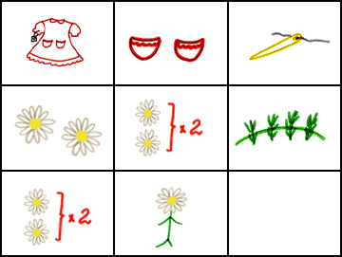
«Кармашки»
Есть на новом платье у меня кармашки. | На кармашках этих | вышиты
ромашки. | Ромашки, ромашки, | будто луговые.
Ромашки, ромашки, | словно как живые.

Slide 13
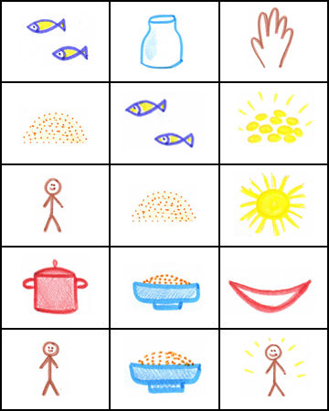
«Манная каша»
Рыбкам | в банку | сыплют
манку, | рыбки | золотом горят.
Мне | из манки | утром рано
варят | кашу | и твердят,
что и я | от каши той | тоже буду золотой.

Slide 14
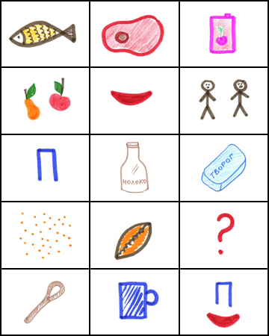
«Продукты»
Рыбу, | мясо, | сок
и фрукты | называем | мы
«продукты». | Молоко, | и творожок,
и крупу, | и пирожок. | Всё, что мы
едим | и пьём, | мы продуктами зовём.

Slide 15
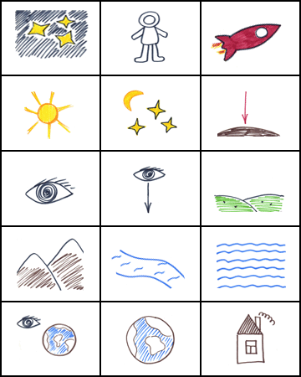
«Космонавт»
В тёмном небе звёзды светят. | Космонавт | летит в ракете.
День летит | и ночь летит. | И на Землю вниз
глядит. | Видит сверху он | поля,
горы, | реки | и моря.
Видит о весь шар земной, | шар земной - | наш дом родной.

